Slide 1

BÀI 30. ỨNG DỤNG CỦA VIRUS TRONG THỰC TIỄN

Slide 2




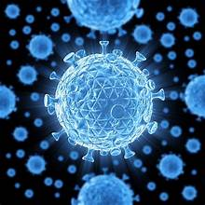
KHỞI ĐỘNG
“Mọi vật đều có 2 mặt của nó có lợi và có hại. Virus cũng thế”
“Virus sống kí sinh nội bào bắt buộc nên nó là đối tượng gây bệnh cho các sinh vật khác chứ hoàn toàn không có lợi.”

Slide 3

I. ỨNG DỤNG CỦA VIRUS TRONG Y HỌC
Đọc thông tin mục I, xem H30.1, 30.2 thảo luận về các nội dung trong SGK (câu hỏi 1,2,3,4)và hoàn thành phiếu học tập (file đính kèm phía dưới hoạt động).
Câu 1: Hãy nêu một số thành tựu về ứng dụng virus để sản xuất chế phẩm sinh học. Cho biết cơ sở khoa học, quy trình công nghệ của các ứng dụng đó.
Câu 2: Dựa vào H30.1 hãy mô tả quá trình sản xuất insulin. Interferon.
Câu 3: Hãy trình bày một số thành tựu về ứng dụng virus trong y học.
Câu 4: Dựa vào H30.2, hãy giải thích cơ chế tác động của interferon trong việc chống lại virus.

Slide 4
Đáp án câu 1
- Một số thành tựu: Insulin, Interferon
- Cơ sở khoa học: Một số virus kí sinh ở vi khuẩn (phage), chứa các đoạn gene không thật sự quan trọng, nếu cắt bỏ và thay bởi một đoạn gene khác thì quá trình nhân lên không bị ảnh hưởng.
- Quy trình công nghệ:
(1) Tạo vector virus tái tổ hợp: cắt bỏ gene không quan trọng của virus, gắn/ghép gene của virus mong muốn vào virus tái tổ hợp.
(2) Biến nạp gene mong muốn vào cơ thể vi khuẩn: sử dụng virus tái tổ hợp làm vector để chuyển gene mong muốn vào tế bào vi khuẩn.
(3) Tiến hành nuôi vi khuẩn để thu sinh khối và tách chiết sinh khối để thu chế phẩm

Slide 6
Đáp án Câu 2.
(1) Chuẩn bị:
- Tách gene tổng hợp insulin/ interferon ở người
- Cắt bỏ đoạn gene tương ứng (chiều dài gene) ở nucleic acid cuả phage
(2) Tạo DNA tái tổ hợp:
- Gắn gene tổng hợp insulin/ interferon ở người vào DNA của phage tại vị trí cắt bỏ gene.
- Nhiễm DNA tái tổ hợp của phage vào khuẩn E. coli
(3) Nuôi cấy và thu sản phẩm:
- Nuôi vi khuẩn E. coli nhiễm DNA tái tổ hợp của phage trong nồi lên men. Nhờ vào sự sinh sản rất nhanh của E. coli nên thu được nhiều sinh khối, trong đó có insulin/ interferon do gene trong DNA tái tổ hợp sản xuất.
- Tách chiết và thu sản phẩm.

Slide 7
Câu 3. Hãy trình bày một số thành tựu về ứng dụng virus trong y học.
Đáp án câu 3
- Sử dụng hormone isulin để làm giảm nồng độ glucose trong máu, giuos điều trị bệnh tiểu đường.
- Sử dụng chất interferon để chống virus, tăng cường khả năng miễn dịch
- Sử dụng vaccine để phòng các bệnh do virus gây ra , nhờ vậy mà con người có thể tránh được các đại dịch, giúp tắng cường hệ miễn dịch.

Slide 9
Câu 4. cơ chế tác động của interferon trong việc chống lại virus
Đáp án câu 4
(1) Nucleic acid của virus xâm nhập vào tế bào chủ thứ nhất: nhân lên và phóng thích ra ngoài.
(2) Đồng thời hệ gene của virus xâm nhập vào nhân tế bào, cái xen gene sản xuất interferon của DNA của tế bào vật chủ.
(3) Gene này phiên mã và tổng hợp nên interferon
(4) Interferon được giải phóng đi ra ngoài và đi vào các tế bào khác xung quanh.
(5) Khi interferon vào trong tế bào, nó sẽ kích thích gene tổng hợp chất chống lại sự nhân lên của virus trong tế bào vật chủ.

Slide 10


LUYỆN TẬP
So với cách làm truyền thống, việc ứng dụng virus để sản xuất chế phẩm sinh học có những ưu điểm gì?
Khi sử dụng insuline để điều trị bệnh tiểu đường, người bệnh cần lưu ý đến điều gì?

Slide 11
LT1: So với cách làm truyền thống, việc ứng dụng virus để sản xuất chế phẩm sinh học có những ưu điểm gì?
Trả lời: - Do virus có khả năng nhân lên rất nhanh (so với quá trình nhân đôi của vi khuẩn) trong tế bào vật chủ, do vậy gene mong muốn sản xuất chế phẩm (được cài xen vào hệ gene của virus) được nhân lên nhanh chóng, tạo ra lượng chế phẩm lớn hơn so với phương pháp thông thường.

Slide 12
LT2: Khi sử dụng insuline để điều trị bệnh tiểu đường, người bệnh cần lưu ý đến điều gì?
Trả lời:
+ Do insuline có tác dụng làm giảm lượng đường trong máu nên khi tiêm thuốc cần tránh nguy cơ hạ đường huyết. Do đó là nên tiêm insuline ngay trước bữa ăn. Tùy loại insuline mà thời gian tiêm đến khi ăn là khác nhau.
+ Nên tiêm insuline theo đường tĩnh mạch để tránh insuline bị phân hủy bởi các enzyme có mặt ở dưới mô da.
+ Khi tiêm nên lăn lọ thuốc để làm ấm và trộn đều thuốc, không nên lắc mạnh lọ vì dễ tạo ra bọt khí và khi rút insuline vào bơm tiêm thì khí có thể lọt vào bơm tiêm.
+ Không nên tự ý sử dụng insuline mà cần đi khám để được bác sĩ chuyên khoa tư vấn cách sử dụng.

Slide 13
II. ỨNG DỤNG CỦA VIRUS TRONG NÔNG NGHIỆP
Thảo luận theo nhóm, dựa vào nội dung trong sách giáo khoa mục II
Câu 1: Hãy nêu một số thành tựu về ứng dụng của virus trong nông nghiệp.
Câu 2: Dựa vào hình 30.3 và kiến thức đã học ở bài 27, hãy nêu sự khác nhau giữa việc sản xuất thuốc trừ sâu từ virus và vi khuẩn.
Câu 3: Hãy giải thích vì sao phage
được sử dụng để làm vector chuyển gene?

Slide 14
Câu 1
- Ứng dụng để sản xuất thuốc trừ sâu
- Ứng dụng để sản xuất giống cây trồng

Slide 15
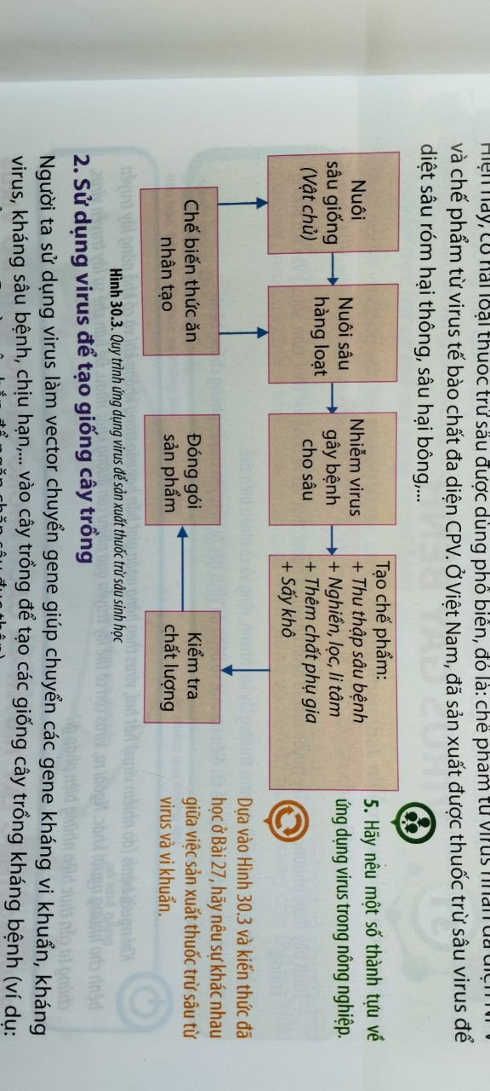

Slide 16
Câu 2
Điểm so sánh | Sản xuất thuốc trừ sâu từ virus | Sản xuất thuốc trừ sâu từ vi khuẩn
Nguyên lí | Sử dụng virus để nhiễm vào sâu hại cây trồng. | Sử dụng độc tố do vi khuẩn tổng hợp để tiêu diệt sâu bệnh.
Quá trình sản xuất | Nhiễm virus vào sâu - Nuôi sâu → Khi sâu chết - Nghiền để thu sản phẩm chứa virus hại sâu. Đóng gói/ chai sản phẩm. | Nuôi cấy vi khuẩn → thu sinh khối Tách chiết độc tố thêm chất phụ gia gói/ chai sản phẩm. Đóng gói/ chai sản phẩm
Sản phẩm | Chứa virus. | Chứa độc tố do vi khuẩn tạo ra.
Bảo quản | Khó bảo quản | Dễ bảo quản

Slide 17
Câu hỏi 3: Hãy giải thích vì sao phage được sử dụng để làm vector chuyển gene.
Trả lời: Phage được sử dụng để làm vector chuyến gene vì chúng có khả năng thực hiện tải nạp (chuyến gene từ tế bào cho sang tế bào nhận), phage có thể mang được đoạn DNA lớn hơn (15 – 23 Kb), dễ bảo quản, dễ tách gene ra phân tích.

Slide 18
LUYỆN TẬP
Hãy nêu vai trò của virus đối với đời sống và sản xuất của con người.
Hãy nêu ra ít nhất ba lí do để’thuyết phục người nông dân nên dùng thuốc trừ sâu sinh học trong trổng trọt.

Slide 19
Câu hỏi 1: Hãy nêu vai trò của virus đối với đời sống và sản xuất của con người.
Trả lời:
- Đa số virus là có hại đối với con người và các sinh vật khác vì nó sống kí sinh bên trong tế bào, phá vỡ tế bào vật chủ. Tuy nhiên, dựa vào tính chất gây bệnh của virus cho một số loại sâu hại cây trồng, người ta đã sản xuất thuốc trừ sâu từ virus. Thuốc trừ sâu từ virus dễ sản xuất, giá thành rẻ, có tác dụng lâu dài, không ảnh hưởng đến môi trường.

Slide 20
- Dựa vào khả năng tải nạp và mang gene của các phage mà con người đã sử dụng virus làm vector chuyển gene, trên cơ sở đó sản xuất các chế phẩm sinh học một cách nhanh chóng, dễ dàng (như insulin, interferon) và tạo ra các giống cây trồng sạch bệnh, kháng khuẩn, thích nghi.

Slide 21
Câu 2: Hãy nêu ra ít nhất ba lí do để’thuyết phục người nông dân nên dùng thuốc trừ sâu sinh học trong trổng trọt.
Trả lời:
- An toàn, thân thiện với môi trường.
- Không ảnh hưởng đến sức khoẻ của người sử dụng.
- Không để lại dư lượng hoá chất trong nông sản và đất trồng.
- Hiệu quả lâu dài và bền vững.

